Slide 1
CICLO DE TALLERES
VISUALIZACION INTERACTIVA DE MOLECULAS EN 3D Y USO DE LOS RECURSOS Jmol
(I) Quimica general-inogánica
Bob Hanson
St. Olaf College, Northfield, MN
hansonr@stolaf.edu
http://www.stolaf.edu/people/hansonr
Universidad Mayor de San Simón
Cochabamba, Bolivia
28 Jun 2016

Slide 2
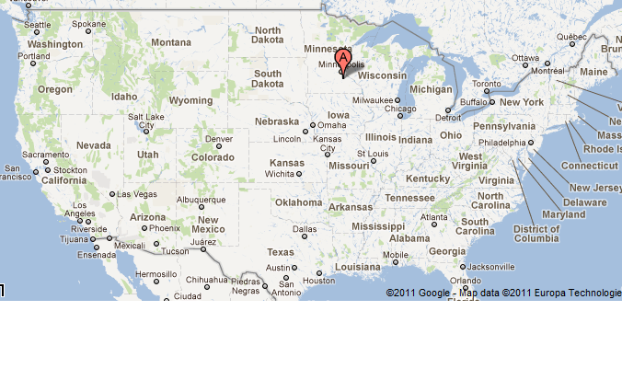

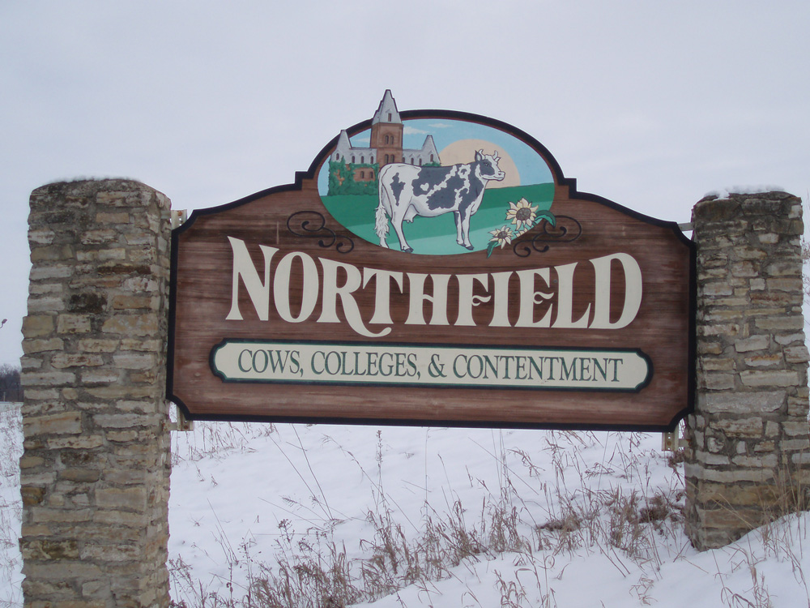
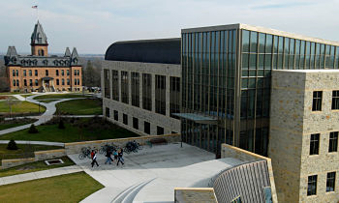

Slide 3
Temas para el Debate
una breva introducción a Jmol
discusión de los grupos
capacidades generales de Jmol
algunos ejemplos de la web
discusión de los grupos
tiempo para experimentar
discusión

Slide 4
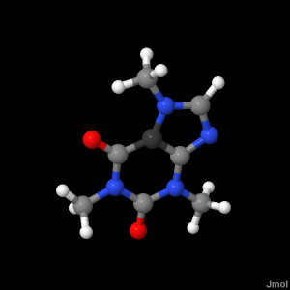
introducción general a Jmol
Misión : visualización en tiempo real de la estructura molecular, la dinámica y la energía
Jmol es :
código abierto
interdisciplinario
principalmente desarrollado
con la entrada de los usuarios

Slide 5
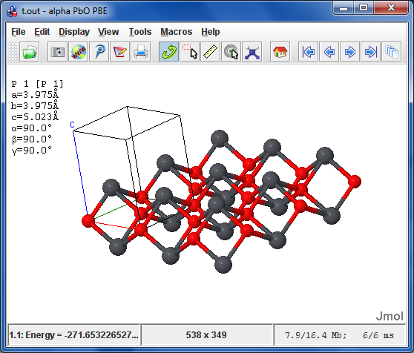
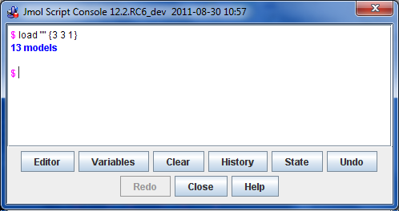
introducción general a Jmol
dos configuraciones:
1. aplicación Java
autónoma

Slide 6
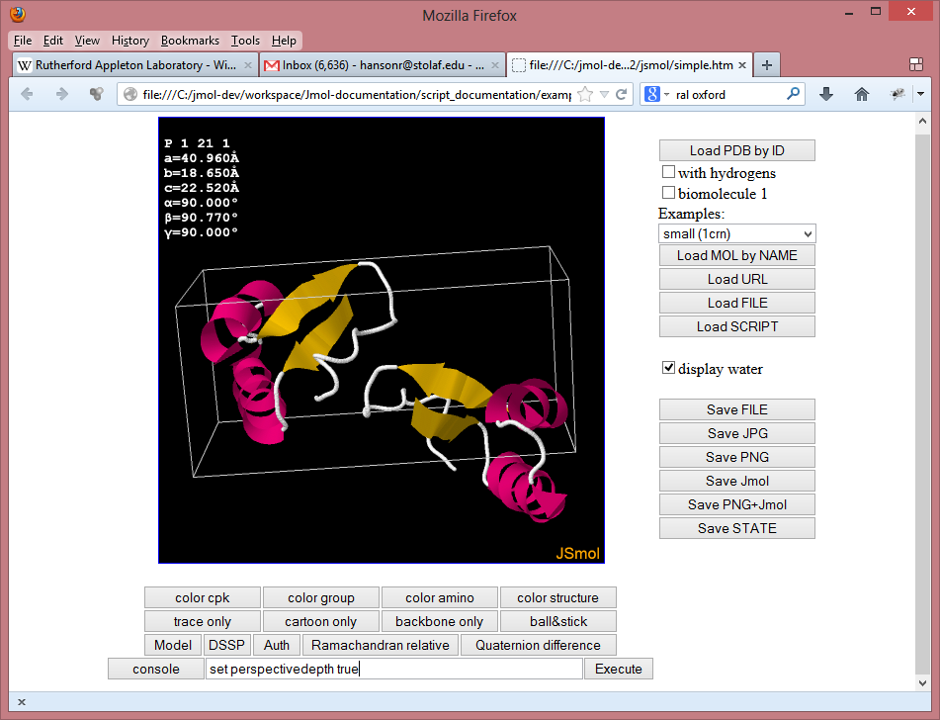
introducción general a Jmol
dos configuraciones:
2. “JSmol” JavaScript aplicación
tiene fácil acceso a cualquier navegador web
fácilmente adaptable a cualquier interés particular

Slide 7
pregunta para los grupos
¿Dónde específicamente en tú plan de estudios es importante 3D?

Slide 8
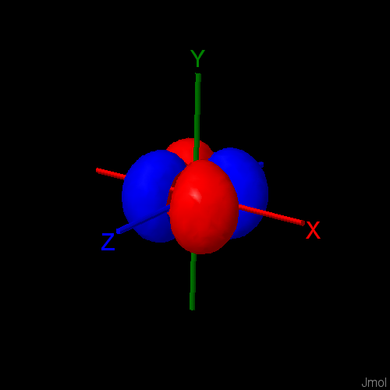
capacidades generales
Orbitales atómicos
isosurface scale 3.0
phase atomicorbital 3 2 1
font axes 30
axes 0.2

Slide 9
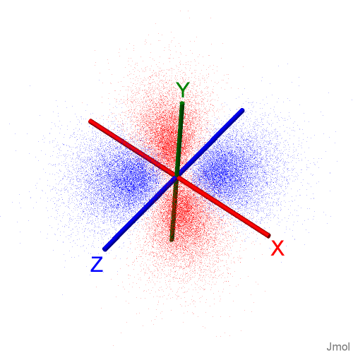
capacidades generales
Orbitales atómicos
isosurface phase
atomicorbital 3 2 1
1.0 points 50000
background white

Slide 10
capacidades generales
varios archivos con milliones de estructuras
en particular, para las moléculas pequeñas:
NCI Resolver load $3-bromotoluene
PubChem load :Tylenol
No solamente importante para la química orgánica

Slide 11
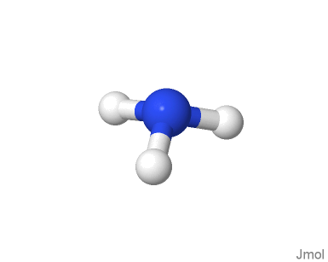
capacidades generales
“LCAOcartoon” y poliedras para enseñar la geometría molécular
load $ammonia
select _N

Slide 12
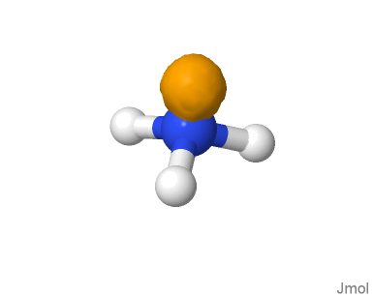
capacidades generales
“LCAOcartoon” y poliedras para enseñar la geometría molécular
load $ammonia
select _N
lcaocartoon create sp3d lp

Slide 13
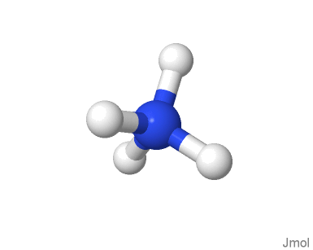
capacidades generales
“LCAOcartoon” y poliedras para enseñar la geometría molécular
load $ammonia
select _N
lcaocartoon create sp3d lp
load $ammonium

Slide 14
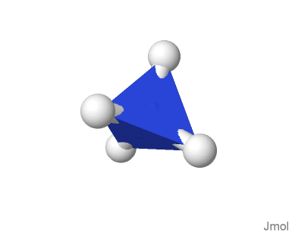
capacidades generales
“LCAOcartoon” y poliedras para enseñar la geometría molécular
load $ammonia
select _N
lcaocartoon create sp3d lp
load $ammonium
polyhedra bonds

Slide 15
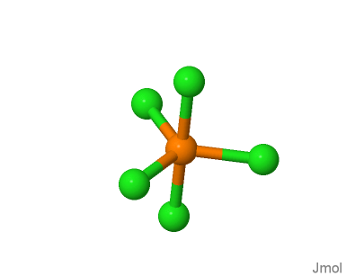
capacidades generales
Moléculas simples para enseñar la geometría molécular
load $ammonia
load $ammonium
load $borane
load "$carbon dioxide"
load "$xenon tetrafluoride“
load "$phosphorus pentafluoride"
load "$sulfur hexafluoride“
todos estas moléculas son de NCI, que se indica con $
es importante utilizar las camillas cuando usamos
un espacio en el nombre de la molécula
es importante utilizar el nombre en inglés

Slide 16
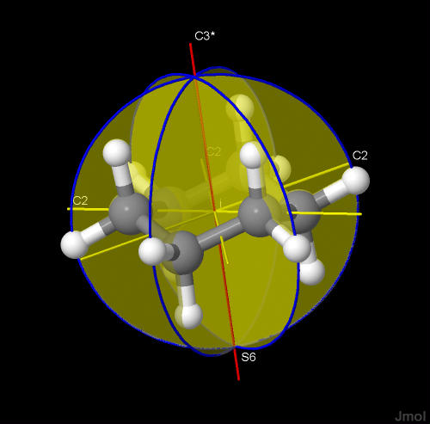
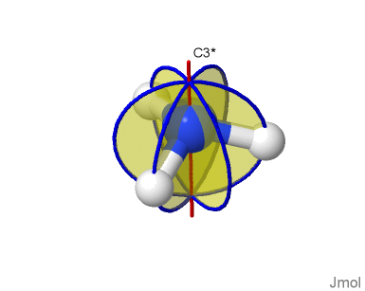
capacidades generales
simetría
load $cyclohexane
draw pointgroup
C6H12
D3d
load $ammonia
draw pointgroup
H3N
C3v

Slide 17
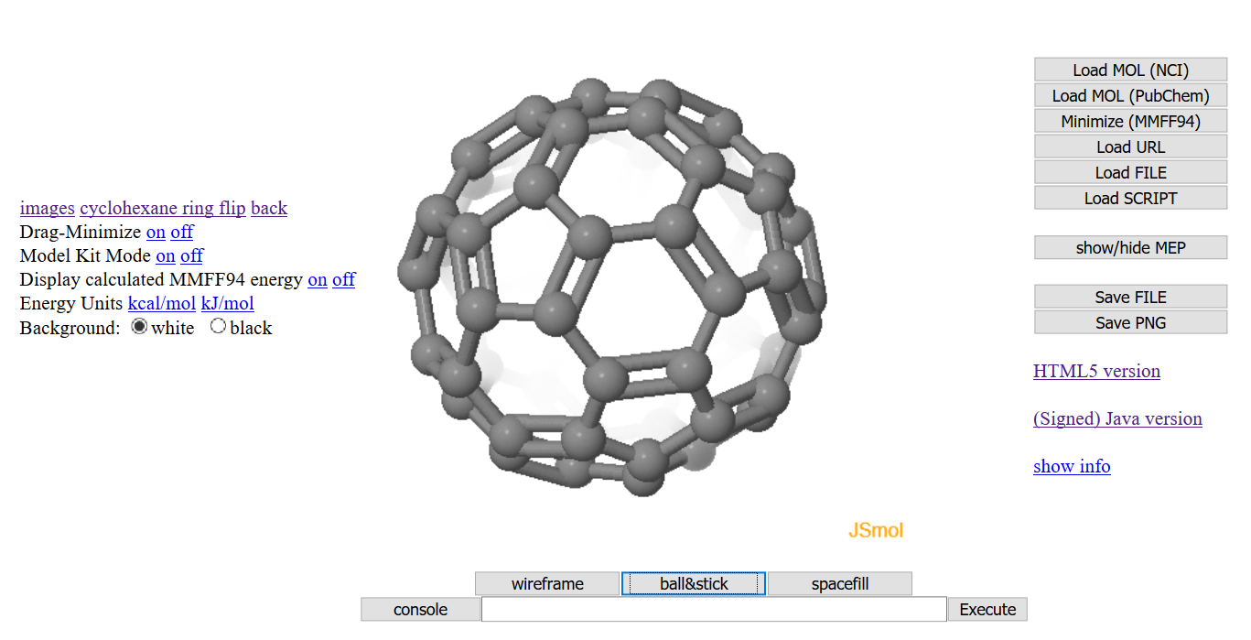

algunos ejemplos – uso general
http://chemapps.stolaf.edu/jmol/jsmol/simple2.htm

Slide 18
algunos ejemplos – uso general
para introducir un comando
http://chemapps.stolaf.edu/jmol/jsmol/simple2.htm

Slide 19
algunos ejemplos – uso general de Jmol
la consola es para
introducir más comandos
para introducir un comando
http://chemapps.stolaf.edu/jmol/jsmol/simple2.htm

Slide 20
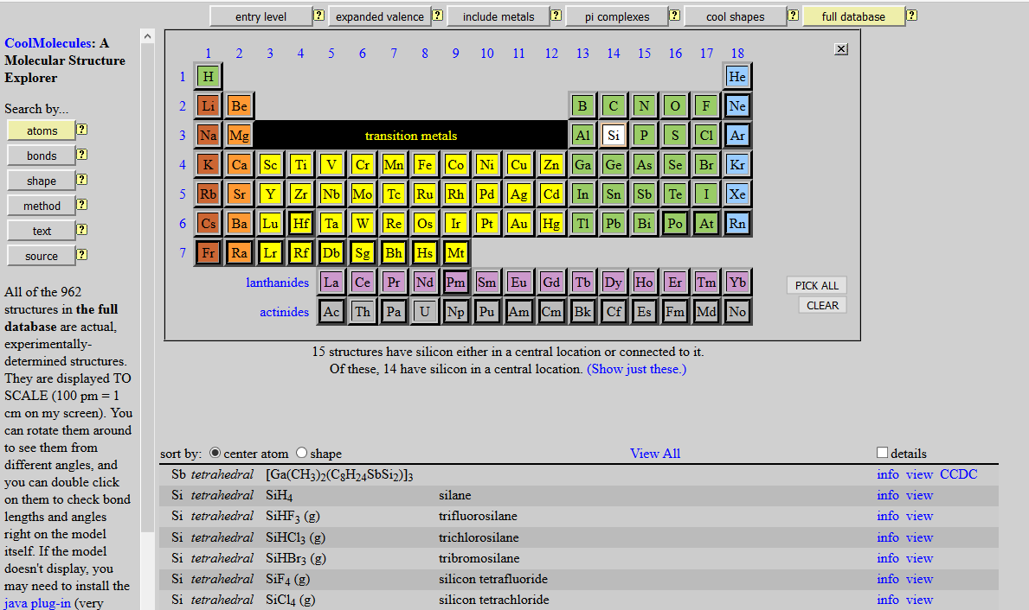
algunos ejemplos – moléculas reales
http://www.stolaf.edu/depts/chemistry/mo/struc

Slide 21
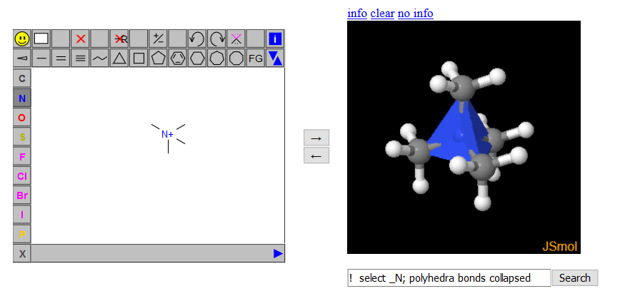
algunos ejemplos – 2D para 3D
Bricomoléculas
observe que el símbolo “!” introduce un comando
http://chemapps.stolaf.edu/jmol/jsmol/jsmetest2.htm

Slide 22
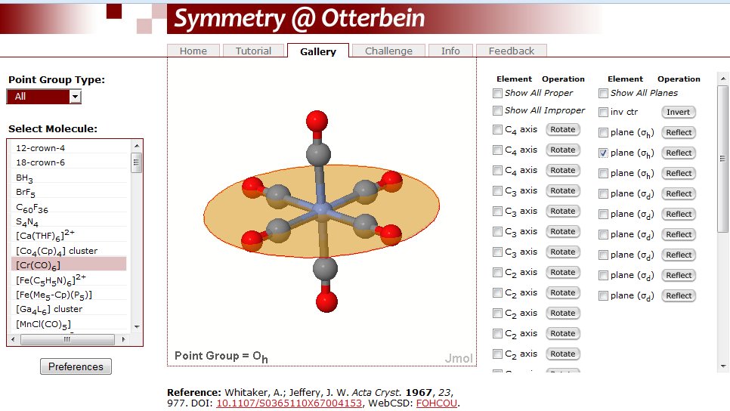
algunos ejemplos – los grupos puntuales
http://symmetry.otterbein.edu/gallery

Slide 23
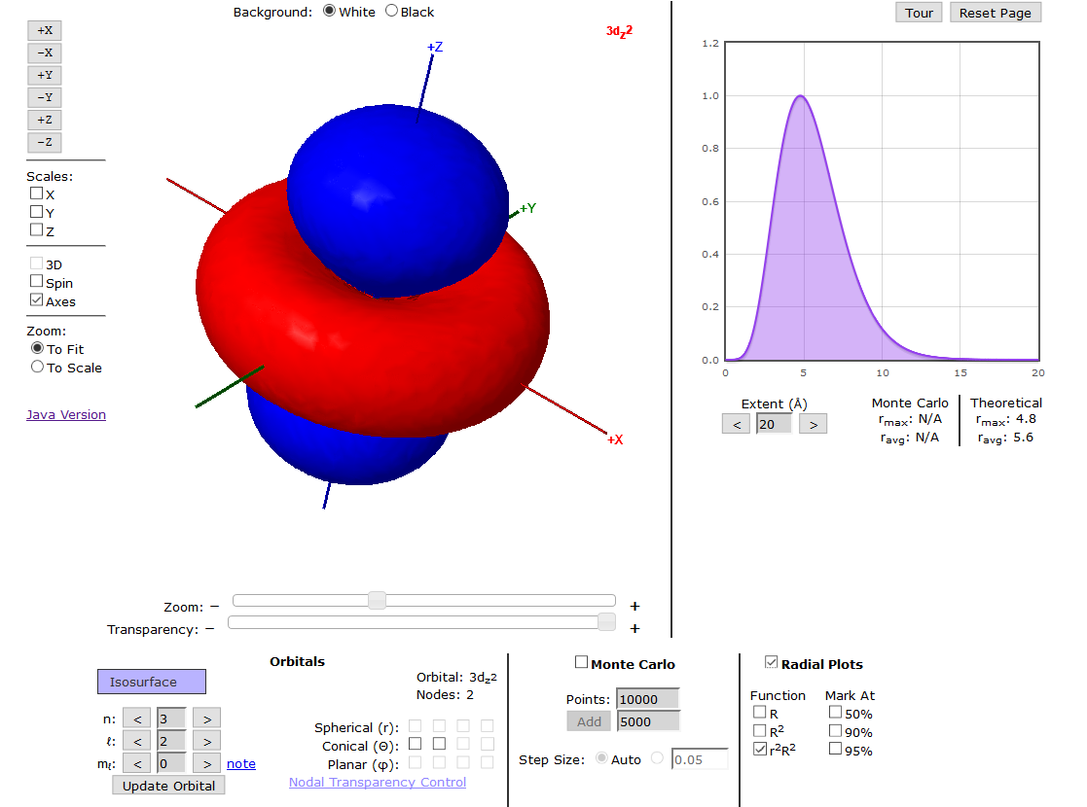
algunos ejemplos – orbitales atómicos
http://chemapps.stolaf.edu/jmol/orbitals

Slide 24
preguntas para los grupos
¿Qué de interesante vieron hasta aquí?
¿Qué comentarios tienen?

Slide 25
!Vámonos a experimentar!
font axes 30
axes 0.2
isosurface scale 3.0 phase atomicorbital 3 2 1
isosurface phase atomicorbital 3 2 1 1.0 points 50000
background white
load $ammonia
select _N
lcaocartoon create sp3d lp
load $ammonium
polyhedra bonds
load $ammonia
load $ammonium
load $borane
load "$carbon dioxide"
load "$xenon tetrafluoride“
load "$phosphorus pentafluoride"
load "$sulfur hexafluoride“
load $cyclohexane
draw pointgroup
load $ammonia
draw pointgroup
load $buckball
http://chemapps.stolaf.edu/jmol/jsmol
simple2.htm general
jsmetest2.htm 2D->3D
jsmol.htm más capacidades
http://symmetry.otterbein.edu/gallery
http://www.stolaf.edu/depts/chemistry/mo/struc
http://chemapps.stolaf.edu/jmol/orbitals

Slide 26
pregunta para los grupos
¿Cuáles son las dificultades en el uso de Jmol en tú aula?

